Slide 1
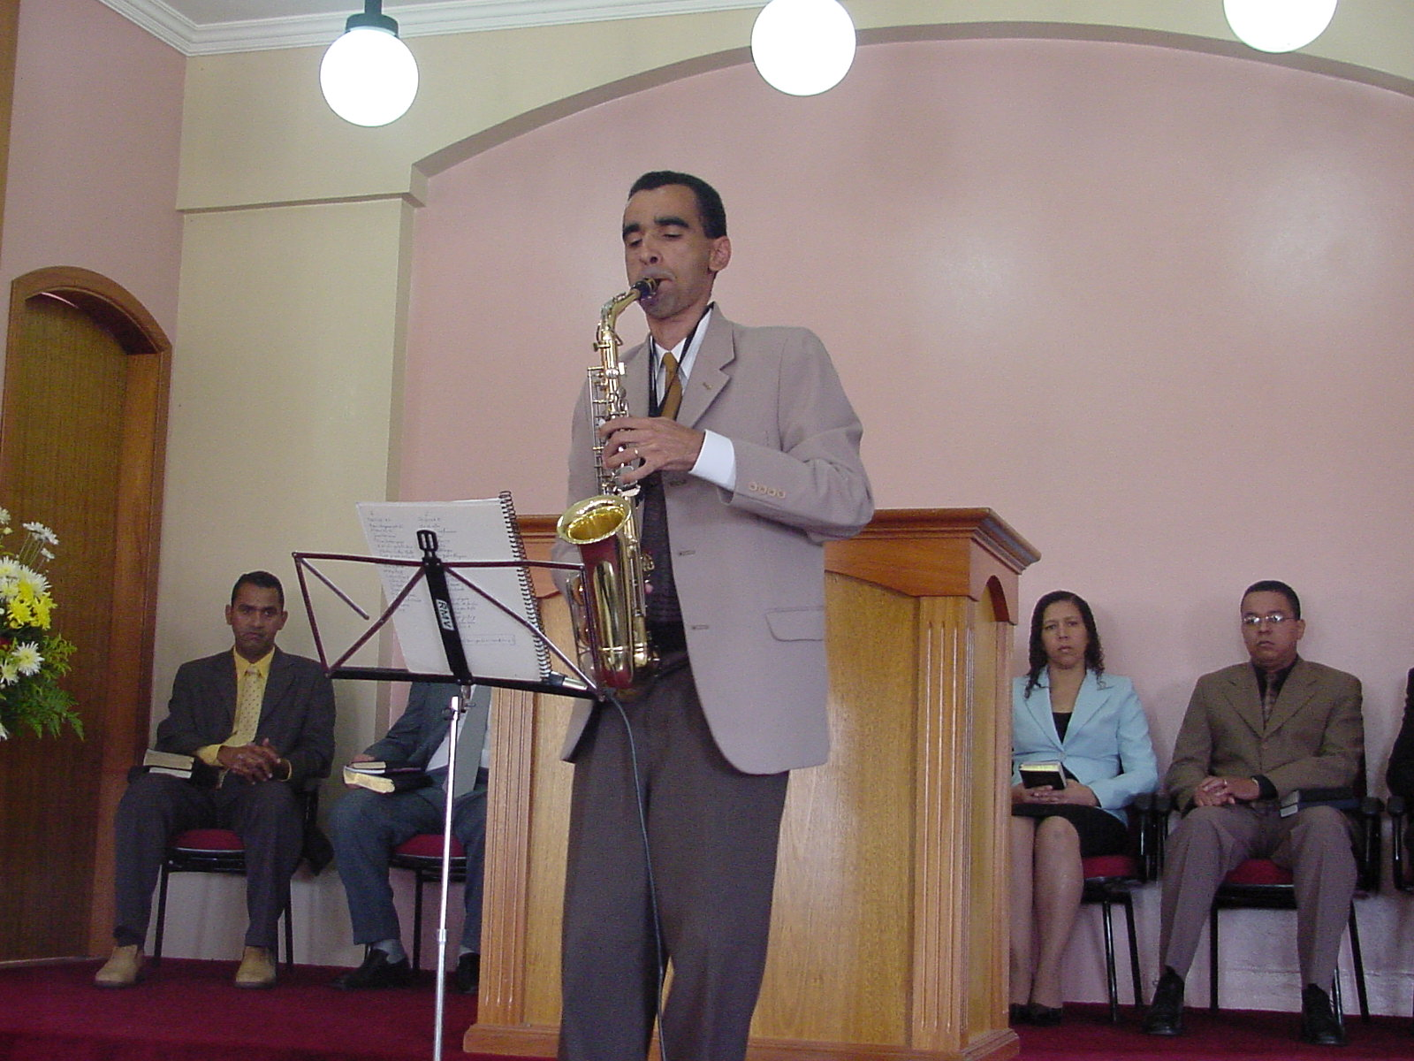
35- PONDO EM LIBERDADE FLUXOS DE BENEVOLÊNCIA
Ministério do Amor
Ellen G White
Pr. Marcelo Carvalho

Slide 2
I Jo 3. 16-18

Slide 3
O Senhor tem-nos dado recursos para servirem de bençãos ao menos favorecidos. Nosso dever é dividir estes privilégios com estes. Recebê-las e não reparti-las com os necessitados, seria suprimir os bens distribuídos pelo Céu.

Slide 4
1. Qual é uma das finalidades pelas quais Deus deseja que os homens realizem atos de generosidade e benevolência? (266:2)

Slide 5
Atos de generosidade e benevolência foram designados por Deus para conservar os corações dos filhos dos homens ternos e compreensivos e para encorajar neles o interesse...

Slide 6
... e afeição de uns pelos outros na imitação do Mestre que, por amor a nós, tornou-Se pobre, a fim de que por Sua pobreza fôssemos enriquecidos.

Slide 7
2. Com que objetivo as pessoas deveriam utilizar o dinheiro que Deus confiou a elas? (266:4)

Slide 8
O dinheiro que Deus confiou aos homens deve ser usado com o objetivo de trazer bênçãos à humanidade, aliviando as necessidades dos sofredores e necessitados.

Slide 9
Não devem os homens pensar que fizeram uma coisa muito maravilhosa quando doaram a certas instituições ou igrejas grandes somas. Na sábia providência de Deus são constantemente apresentados perante eles os que necessitam de seu auxílio.

Slide 10
Devem aliviar os sofredores, vestir os nus, e ajudar a muitos que estão em circunstâncias de dureza e provação, que estão lutando com todas as energias para evitar que eles e suas famílias sejam entregues à caridade pública.

Slide 11
3. Que reconhecimento importante temos quando oramos: "O pão nosso
de cada dia nos dá hoje"? (267:1)

Slide 12
Quando oramos: "O pão nosso de cada dia dá-nos hoje" (Mat. 6:11), pedimos para outros da mesma maneira que para nós mesmos. E reconhecemos que aquilo que Deus nos dá não é somente para nós.

Slide 13
Deus nos dá em depósito, a fim de podermos alimentar os famintos. Em Sua bondade, providenciou para os pobres. (Sal. 68:10.) E Ele diz: "Quando deres um jantar ou uma ceia, não chames os teus amigos, nem os teus irmãos, nem os teus parentes, nem vizinhos ricos. ...

Slide 14
Mas, quando fizeres convite, chama os pobres, aleijados, mancos e cegos e serás bem-aventurado; porque eles não têm com que to recompensar; mas recompensado serás na ressurreição dos justos." Luc. 14:12-14.

Slide 15
4. O que a autora
nos diz acerca do dinheiro gasto em ornamentos e artigos de vestuário desnecessários? (268:1)

Slide 16
Deus convida os jovens a renunciarem a ornamentos e artigos de vestuário desnecessários, mesmo quando quase nada custem, e a depositarem esta quantia na caixa de caridade.

Slide 17
Ele apela também a pessoas de mais idade a que se detenham quando estão examinando um relógio ou corrente de ouro ou algum artigo caro de mobiliário, e façam a si mesmos a pergunta: Seria correto gastar tão grande soma por algo sem o que podemos passar, ou quando um artigo mais barato serve igualmente para o mesmo fim?

Slide 18
Negando-vos a vós mesmos e exaltando a cruz de Jesus, que por amor de vós Se fez pobre, podeis fazer muito para aliviar os sofrimentos dos pobres dentre nós; e por assim imitar o exemplo de vosso Senhor e Mestre, recebereis Sua aprovação e bênção.

Slide 19
5. Que convite faz Deus aos jovens e com que propósito? (268:2 e 3)

Slide 20
Oh! se vissem escrito em suas decorações caras em seus lares, em seus quadros e mobiliário: "Recolhas em casa os pobres desterrados"! Isa. 58:7. Na sala de jantar, onde a mesa está repleta de abundantes alimentos, escreveu o dedo de Deus: "Porventura, não é também que repartas o teu pão com o faminto e recolhas em casa os pobres desterrados?" Isa. 58:7.

Slide 21
Que todos, jovens e adultos, considerem que não é coisa leve ser mordomo do Senhor e ser classificado nos livros do Céu como usuário egoísta. Os necessitados, os oprimidos, são deixados a sofrer necessidade, enquanto o dinheiro do Senhor é egoistamente esbanjado em extravagância e luxo.

Slide 22
Oh! que todos se lembrem de que Deus não faz acepção de pessoas! Grande coisa é ser mordomo, fiel e leal, diante de um Deus imparcial e justo, que não desculpará em qualquer de Seus mordomos nenhuma injustiça nem roubo para com Ele.

Slide 23
6. Quando a luz brilhará para os que estão em trevas? (269: 1)

Slide 24
Quando a graça de Cristo é expressa em palavras e obras por parte dos crentes, a luz brilhará para os que estão em trevas; pois enquanto os lábios estão proferindo louvores a Deus, as mãos estão estendidas em beneficência para ajudar aos que estão perecendo.

Slide 25
7. O que aconteceu no dia do Pentecostes quanto à posse de bens materiais? Que lição podemos tirar de tal fato para nós hoje também? (269:1)

Slide 26
Lemos que no dia do Pentecoste, quando o Espírito Santo desceu sobre os discípulos, ninguém dizia que seus bens eram exclusivos. Todos os seus bens eram para a propagação da maravilhosa reforma.

Slide 27
E milhares foram convertidos num dia. Quando o mesmo espírito atuar nos crentes de hoje, e eles derem a Deus suas propriedades com a mesma liberalidade, será realizada obra ampla e de vasto alcance.

Slide 28
O dinheiro que Deus confiou aos homens deve ser usado com o objetivo de trazer bençãos à humanidade, aliviando as necessidade dos necessitados. Devem aliviar os sofredores, que estão lutando com todas as energias para evitar que eles e suas famílias sejam entregues à caridade pública.

Slide 29
FADMinas
Usa meus talentos, Senhor.

